Slide 1
服务化的网站架构
Feed
Photo
message
Poll
Diary
Friend
Invite
Music
search
大型PHP开发团队中，大规模功能服务化的网站架构经验分享

Slide 2
目录
前言
常规的开发模式
潜藏的问题
服务化的开发模式
解决方案（PHP FastRPC、 PHP Services Proxy)
小结

Slide 3
目录
前言
常规的开发模式
潜藏的问题
服务化的开发模式
解决方案（PHP FastRPC、 PHP Services Proxy)
小结

Slide 4
前言
分享的目标：
了解小型系统的功能模块如何转变为大型系统的服务
了解两个技术：
PHP FastRPC
API Platform
开拓PHP领域大型网站架构的思路
思考大型网站的技术团队的人才梯队建设

Slide 5
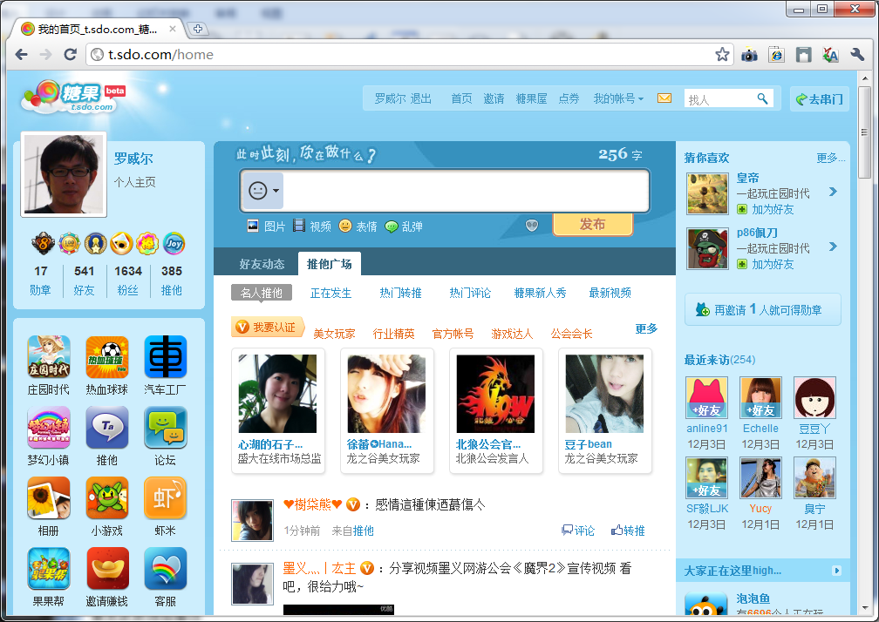
插播☺
糖果社区 t.sdo.com

Slide 6
目录
前言
常规的开发模式
潜藏的问题
服务化的开发模式
解决方案（PHP FastRPC、 PHP Services Proxy)
小结

Slide 7
常规的开发模式
假设如下场景…
你是某大型SNS网站(PV 1000W+)的技术Leader
你拥有30名能力不一的PHP工程师
这30名工程师各负责一个模块开发（如：Photo，Music等）
你拥有100台运行在线上的服务器

Slide 8
常规的开发模式
常规的网站架构中，PHP开发人员按照MVC设计模式，将所有产品需求分解成为一个个PHP Model文件
Models
User.php
Class User
Photo.php
Music.php
Feed.php
…
Class Photo
Class Music
Class Feed

Slide 9
常规的开发模式
100台服务器采用了负载均衡设备，并且依据功能进行了服务器物理分离，以获得高可用性、高可扩展
Load Balance
www.sns.com
sns.com/photo
sns.com/music
Web Server
Web Server
Web Server
Web Server
Web Server
Web Server
Web Server
Web Server
Web Server

Slide 10
常规的开发模式
为了获得系统的高性能，你使用了Memcache进行数据缓存，使用Redis进行异步处理，使用Xcache进行PHP代码加速，使用Innodb减少查询锁等等…
也对30名开发人员进行了尽可能的大型网站架构、代码优化培训。

Slide 11
常规的开发模式
这样的架构已经很主流，还有什么可担心的？

Slide 12
目录
前言
常规的开发模式
潜藏的问题
服务化的开发模式
解决方案（PHP FastRPC、PHP Services Proxy)
小结

Slide 13
潜藏的问题
常规开发模式下，负责SNS网站首页的PHP工程师A君希望访问B君的相册功能，通过加载Model文件并实例化对象，然后调用相应方法，如下：
Index.php <?php
Include (‘Model/Photo.php’);
$photo = new Photo();
$photo->getList(…);
…
?>

Slide 14
潜藏的问题
问题1：程序代码高度耦合、功能模块不可控！
Photo.php实例的任何严重异常都会造成Index.php进程的崩溃，Index.php被动宿主
如果$photo->getList(…)出现SQL慢查询，将导致Index.php进入阻塞状态，无法超时断开
Linux Process
Index.php
Photo.php

Slide 15
潜藏的问题
问题2：安全性无保障
Photo.php文件中如果涉及到加解密算法，由于是通过共享源代码方式互相调用，加密算法的安全性无法得到保障
也无法对数据库的来源请求进行严格IP限制，例如支付类型的功能模块。

Slide 16
潜藏的问题
问题3：环境配置依赖
宿主环境的配置必须包含与调用的模块所需要的所有配置，否则模块无法执行
任何模块的版本发布都必须同步源代码至所有服务器
Web Server 1
Web Server N
Linux Process
Linux Process
Index.php
Index.php
Photo.php
User.php
Photo.php
User.php

Slide 17
潜藏的问题
实际上，负责首页的A君不仅仅只调用一个相册功能，通常还调用C君的User.php和D君的Feed.php…
Index.php <?php
Include (‘Model/Photo.php’);
$photo = new Photo();
$photo->getList(…);
Include (‘Model/User.php’);
$user = new User();
$user->get(‘Name’);
Include (‘Model/Feed.php’);
$feed= new Feed();
$feed>getList(…);
Include (‘Model/Diaryphp’);
$diary= new Diary();
$diary>getList(…);
…

Slide 18
潜藏的问题
在一个30人的大型PHP开发团队中，在一个日PV1000W的网站中，显然这样通过共享源代码以互相调用模块功能的开发模式非常令人担心
架构的骨牌效应随时都可能因为某位工程师的不小心而爆发
Linux Process
Index.php
Photo.php
User.php
Poll.php
Diary.php
Feed.php
…

Slide 19
目录
前言
常规的开发模式
潜藏的问题
服务化的开发模式
解决方案（PHP FastRPC、PHP Services Proxy)
小结

Slide 20
服务化的开发模式
服务化的开发模式是将常规的开发模式中，Model部分的功能通过某种分布式技术，在物理层面抽象成为独立运行的系统；

Slide 21
服务化的开发模式
将常规开发模式中的对象实例的本地对象方法调用，转变为远程服务的接口请求。
192.168.1.1
192.168.1.2
Linux Process
Linux Process
Index.php
Photo Services
Photo.php(Proxy)
Model
Remote Process Call

Slide 22
服务化的开发模式
采用服务化的开发模式改写之前的代码：
Index.php <?php
Include (‘fastRPC.php’);
$rpc = new fastRPC(); $rpc->setServer(‘192.168.1.2', 9000);
$rpc->setTimeout(2, 1); $ret = $rpc->call(“photo.getList”,”…”);
?>

Slide 23
服务化的开发模式
Application Layer
Index.php
Remote Process Call
Services Layer
Photo.Service
Music.Service
Diary.Service
Storage Layer
FileSystem
Mysql
Cache
MongoDB

Slide 24
服务化的开发模式
服务化的开发模式特点：
服务之间、服务与应用之间低耦合
独立进程、服务器环境,不在有被迫宿主问题
可以对单个接口进行精确超时控制
安全性高
服务的开放通过远程接口调用，而非共享源代码
DBA可以对数据库访问来源进行准确限制
可维护性提升
由于独立服务环境，配置不再相互依赖
服务的代码更新部署简单

Slide 25
目录
前言
常规的开发模式
潜藏的问题
服务化的开发模式
解决方案（PHP FastRPC、PHP Services Proxy)
小结

Slide 26
解决方案
在Java世界，大量的中间健扮演着类似的角色
在.NET企业级应用开发中，大量的服务通过基于XML/HTTP的SOAP通讯协议进行整合
在Linux C/C++中，服务通常采用一些私有的二进制协议，或者使用类似于Google的protobuf协议
在PHP语言领域，也有类似的解决方案：XML RPC、SOAP等

Slide 27
解决方案
介绍一个PHP领域轻量级的服务化架构解决方案：
FastRPC
&
Services Proxy

Slide 28
解决方案
什么是FastRPC
fastRPC是基于FastCGI通讯协议的RPC框架，它适用多人合作开发的高并发网站项目。
通过这个RPC框架，可以将MVC思想中的Model后置于RPC Server层转型为服务，以协议方式暴露Model的方法给前端的View、Control操作。
http://code.google.com/p/fastcgirpc/

Slide 29
解决方案
FastRPC的关键技术：
基于FastCGI协议，使得任何一种语言都可以基于fastCGI协议直接访问PHP FastCGI的 FPM 进程，与FPM进程内PHP程序通讯
Web Server(C#)
Web Server
FPM Process
Services1.php
Services2.php
Services3.php
Storage
Web Server(JAVA)
FastCGI Prototal
Web Server(PHP)

Slide 30
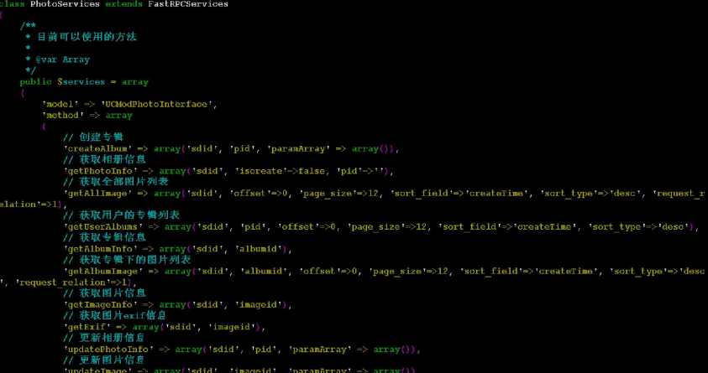
解决方案
Services 端代码

Slide 31
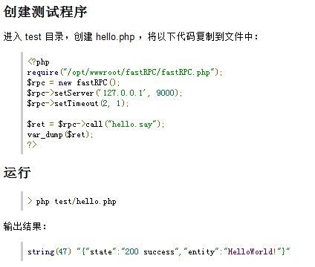
解决方案
服务使用者 客户端代码

Slide 32
解决方案
什么是Services Proxy
Services Proxy是一套使用NIO模式开发的完整的服务资源输入、输出管控的解决方案（采用C/C++语言编写）

Slide 33
解决方案
Services Proxy架构概要
Services Proxy
API Outbox
Control
API Inbox
Services Layer
Feed
Friends
User
Photo
Music
Diary

Slide 34
Services Proxy功能特点：
通讯协议 无状态，对外统一输出Json-RPC
访问控制 对服务访问者进行身份、IP、权限等验证
通讯安全 提供签名，对称加密
数据安全 采用OAuth标准对接口、用户隐私进行保护
高并发性能 1W+/qps,服务接口的瓶颈在于服务业务自身的复杂程度

Slide 35
解决方案
案例：
盛大糖果社区、边锋社区、华友手机社区等项目都是基于上述技术体系架构而成，并且底层社区服务完全共用，而且涉及的技术人员范围之广
这些项目都已顺利上线或内测中…

Slide 36
小结
当一些大型网站的架构遇到几十甚至上百名工程师、产品策划的时候，作为架构师不仅仅考虑的是系统的高可用、高性能、高可扩展，还必须思考多人协同效率、风险隔离、团队成员技术特点等等多方面的因素，是一个广度优先的系统性思考过程。
关于人员梯队建设，通过网站服务化架构后，经验丰富、的工程师负责Services Layer服务开发；刚刚步入PHP开发领域的工程师就可以先从Application Layer学起。

Slide 37
感谢！
PHP的明天会更辉煌，做PHPER挺好！ 演讲人：罗威尔 盛大在线平台技术部总监 lowellzhong@gmail.com QQ: 799977

